Slide 1



Програмна система для хмарного зберігання особистих файлів. Мобільний додаток.
Клименко О.А., ПЗПІ-21-2
Керівник: ст. викладач каф. ПІ Олійник О.В.
16 червня 2025

Slide 2
Актуальність роботи та мета
Обсяг особистих файлів сучасних користувачів постійно зростає. З цієї причини стрімко зростає попит на системи, які б забезпечили:
Централізоване сховище для всіх важливих документів, фотографій та медіа.
Підтримку роботи із файлами на різних платформах, забезпечуючи мобільність та швидкість.
Гнучкість у організації власного дискового простору.
Широкі можливості вивантаження, завантаження та обміну персональними файлами.
Мета роботи: створити на надати користувачам зручну та функціональну систему для хмарного зберігання особистих файлів.
2

Slide 3
Постановка задачі
Розробка мобільного застосунку, який стане невід'ємною частиною комплексної системи для хмарного зберігання файлів. Мобільний клієнт має надати користувачу гнучкий та постійний доступ до його особистого сховища, забезпечуючи можливість працювати з файлами в будь-який час та з будь-якого місця, ефективно їх організовувати та обмінюватися ними з іншими користувачами, а також мати легкий до сприйняття, зручний інтерфейс.
3

Slide 4



Аналіз існуючих рішень
 | Google Drive | Dropbox | MediaFire
Інтерфейс користувача | + | ± (деякі екрани складні до сприйняття та малопродуктивні) | ± (застарілий та неергономічний)
Можливості попереднього перегляду | + | + (деякі професійні формати потребують підписки) | - (потребує сторонніх застосунків для багатьох форматів)
Інтеграція з іншими сервісами | + (створюється залежність від інших Google сервісів) | + | ± (обмежені, здебільшого лише для поширення)
Варіанти вивантаження файлів | + (окрім інтеграції з сервісами Google лише базові, обмежений розмір на раз) | + | ± (лише прямо з файлової системи)
Безкоштовний простір зберігання | + | ± (дуже обмежений, велика вартість додаткового) | +
Опції спільного доступу | + | + | +
Доступ в офлайн-режимі | + | + | ± (повністю відсутній у безкоштовній версії)
Підтримка мобільних жестів | + | + | -
Доступ з різних пристроїв | + | ± (обмежена у безкоштовній версії) | +
Безпека | ± (надійне шифрування, але сканує файли та має доступ до даних) | ± (наявна історія витоків) | ± (непрозорість у питаннях безпеки та шифрування)
4

Slide 5
Функціональні вимоги
Взаємодія з файловою системою:
гнучке структурування файлів за допомогою тек;
пошук файлів та тек по назві;
фільтрація за типом файлу, даті оновлення та створення;
сортування по назві, даті оновлення, створення та розміру.
Попередній перегляд:
Попередній перегляд відео- та аудіофайлів, графічних зображень;
Для решти типів буде запропоновано відкрити їх іншому застосунку.
Можливість додавання файлів та тек «із зіркою».
Керування файлами:
вивантаження нових файлів через файловий менеджер мобільного пристрою та галерею;
фотографування із вивантаженням;
переміщування та перейменування файлів;
видалення файлів;
завантаження файлів з хмари на пристрій.
Керування теками:
переміщування та перейменування тек;
видалення тек;
Зміна доступу до файлів та надання посилань на них іншим користувачам
5

Slide 6
Нефункціональні вимоги
Кросплатформність. Підтримка щонайменше чотирьох останніх версій Android.
Кешування часто запитуваних даних в пам'яті під час сеансу роботи з застосунком.
Зручний, інтуїтивний інтерфейс. Основні дії повинні бути доступні не більше ніж за три натискання з головного екрана або відповідного розділу.
Використання надійного методу автентифікації. Всі з’єднання із сервером захищені через HTTPS.
Плавність роботи інтерфейсу зі швидкістю 60±5 FPS на типових пристроях середнього рівня. Допускається короткочасна просадка до 45 FPS на старіших платформах.
Багатомовність.
6

Slide 7




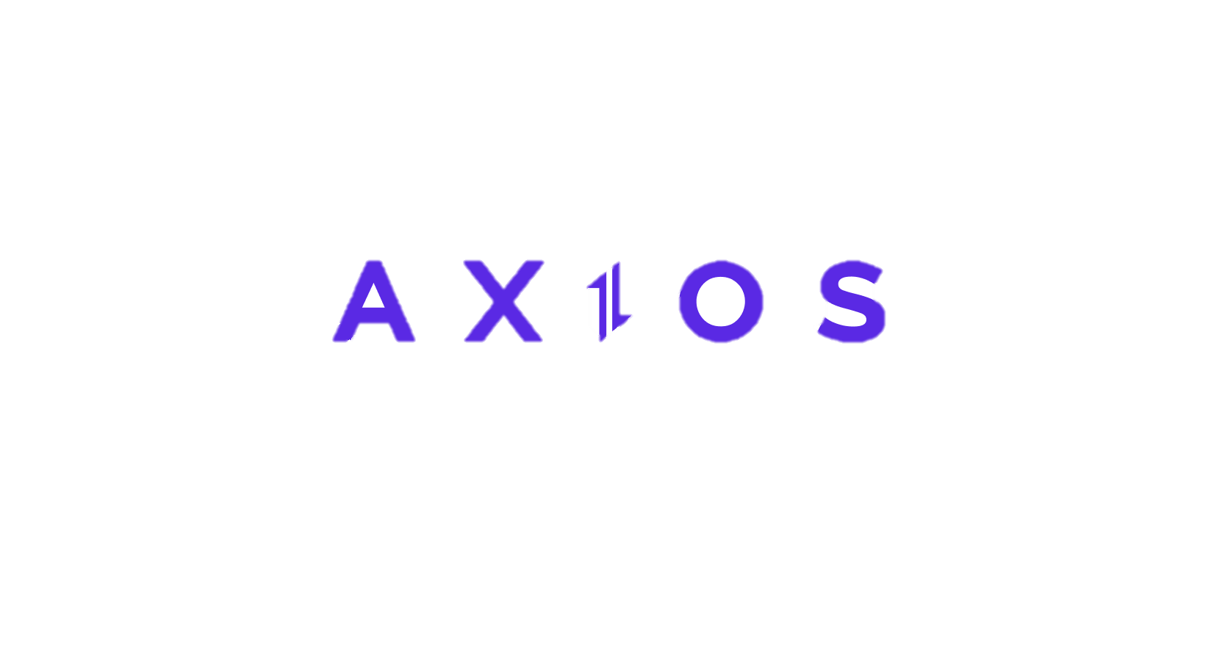




Вибір технологій розробки
Основна: TypeScript, React Native, Expo.
Асинхронні взаємодія із сервером: Axios, React Query (кешування/інвалідація серверних даних)
Керування внутрішнім станом: Zustand
Зовнішні сервіси: Firebase (для Google-автентифікації)
Тестування: Jest, Maestro
7

Slide 8
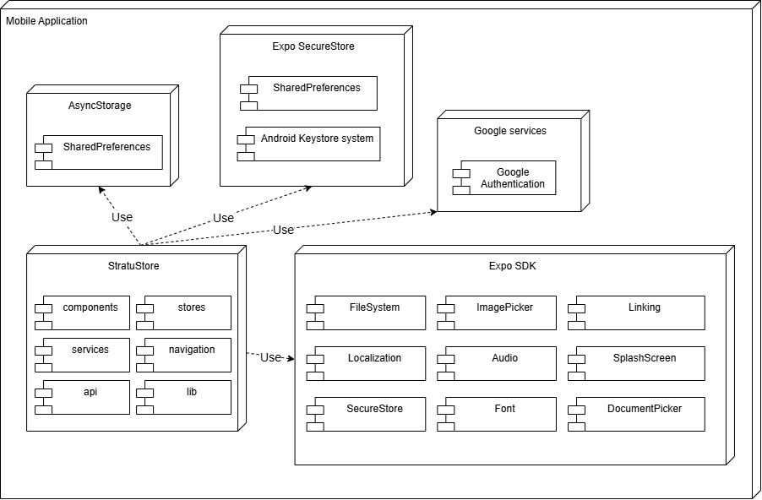
Проєктування архітектури програмного забезпечення
Застосунок веде взаємодію із зовнішніми вбудованими можливостями мобільної платформи (Expo SDK), локальним сховищем даних (AsyncStorage), зашифрованим безпечним сховищем (Expo SecureStore) та Google-сервісами для автентифікації.
8

Slide 9
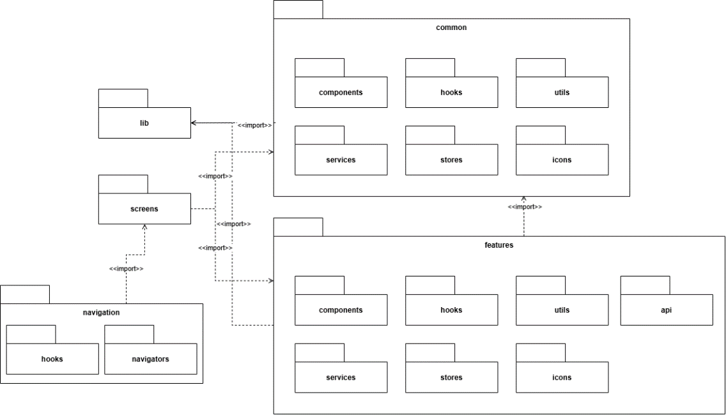
Діаграма пакетів
9

Slide 10
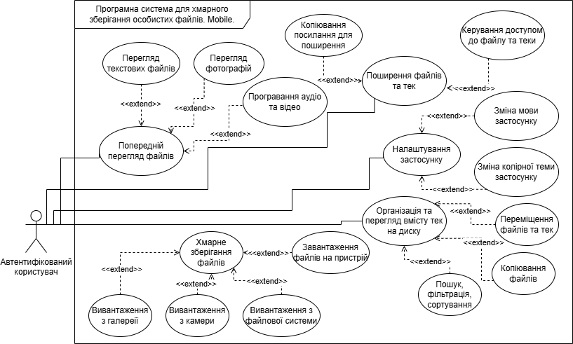
UML-проєктування – діаграма прецедентів
10

Slide 11
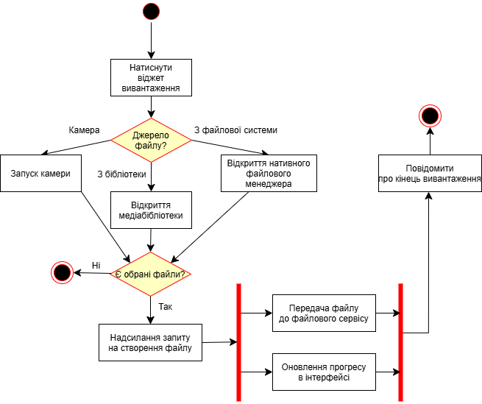
Діаграма активності вивантаження файлу у хмару

Slide 12
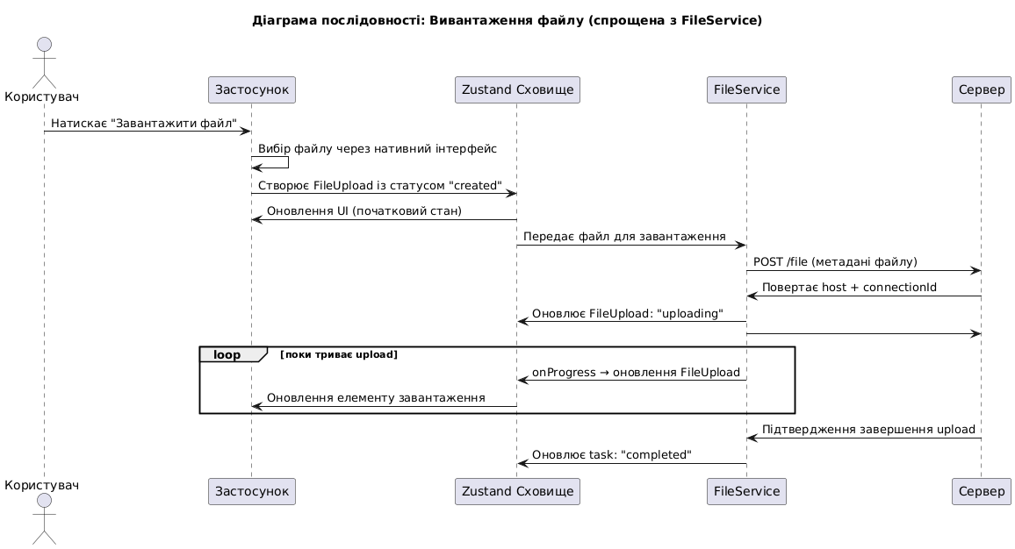
Діаграма послідовності взаємодії компонентів системи протягом вивантаження файлу
12

Slide 13
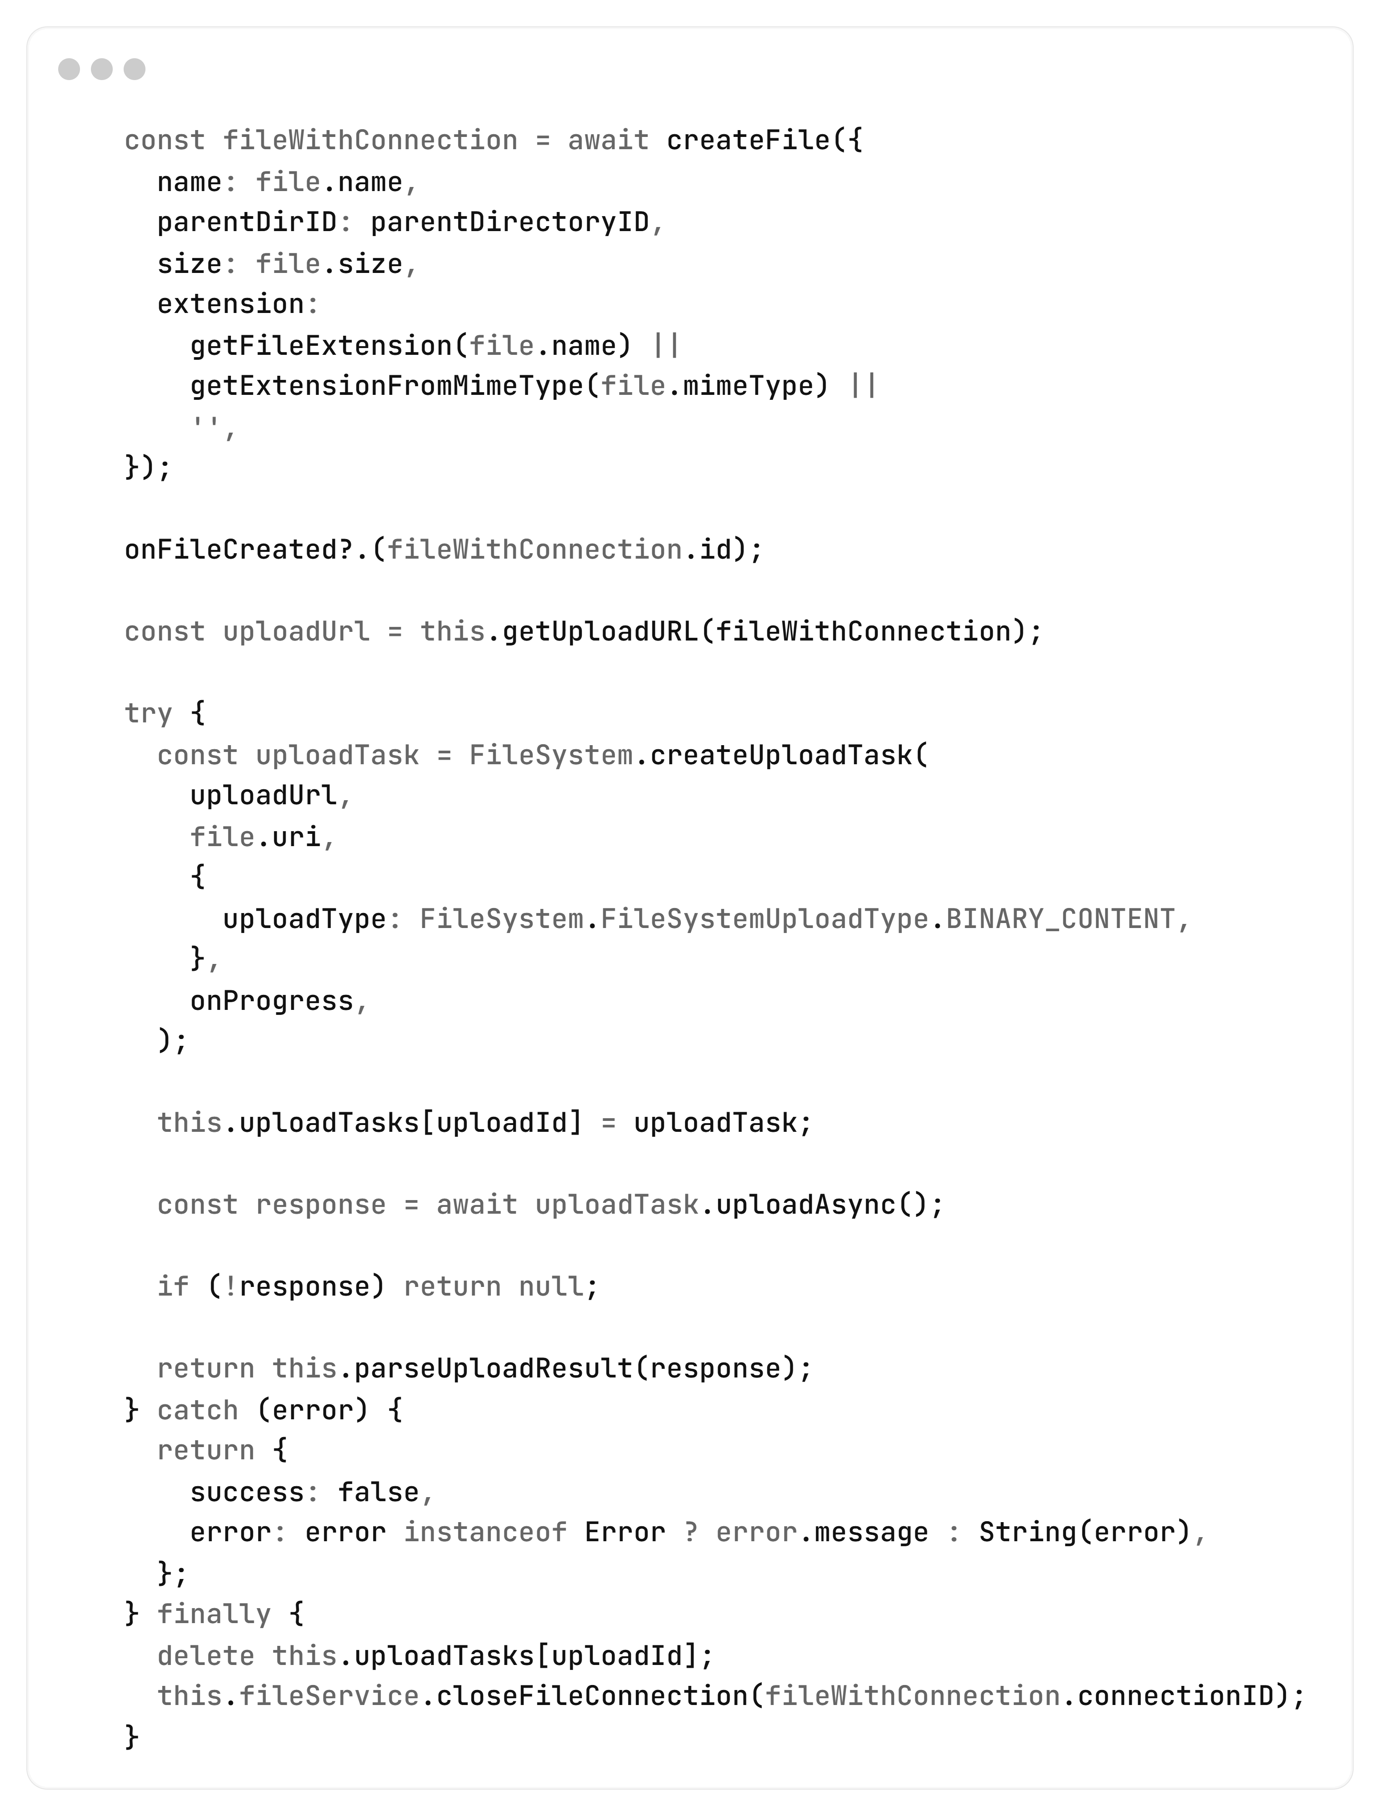
Приклад реалізації –
Вивантаження файлу
Фрагмент коду демонструє низькорівневу реалізацію вивантаження файлу на сервер.
Виконується двоступеневий процес, що вимагає створення нового файлу у системі та його безпосереднє завантаження на файловий сервіс.
13

Slide 14
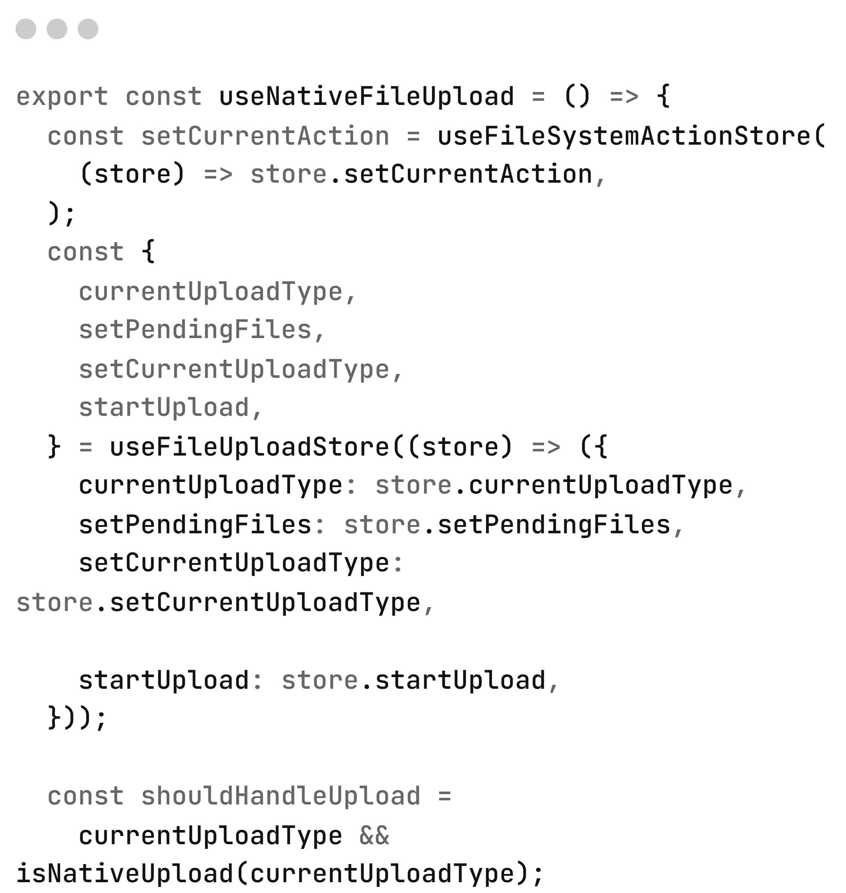
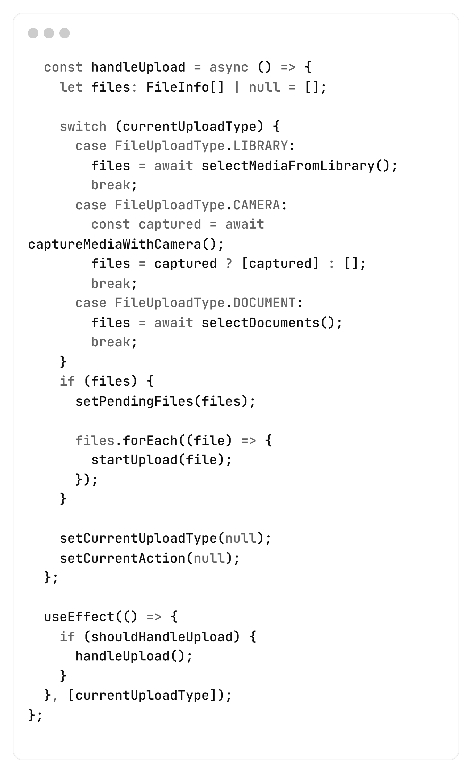
Приклад реалізації –
вибір джерела файлу
Фрагмент коду демонструє спосіб делегувати обраний вид вивантаження файлу до нативних можливостей платформи.
Така реалізація дозволяє гнучко реалізовувати та запускати різні способи вивантаження з будь-якої частини застосунку, що зручно в умовах обмеженого простору на екрані мобільного пристрою.
14

Slide 15
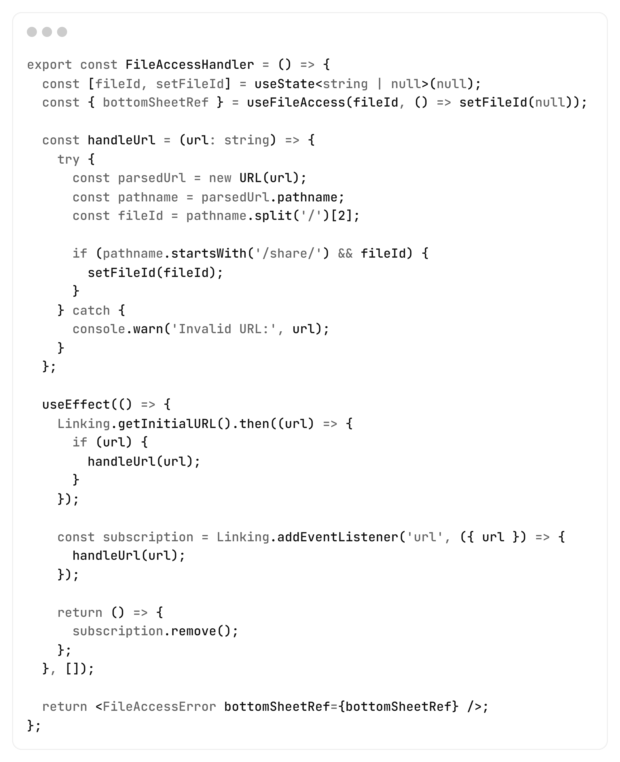
Приклад реалізації – обробка глибоких посилань та доступів
Фрагмент коду демонструє обробку глибоких посилань на поширений файл.
Завдяки цьому користувач може відкрити файл у застосунку, використовуючи ідентичне до браузерного клієнту посилання, забезпечуючи уніфікований доступ до нього на всіх обох платформах.
15

Slide 16
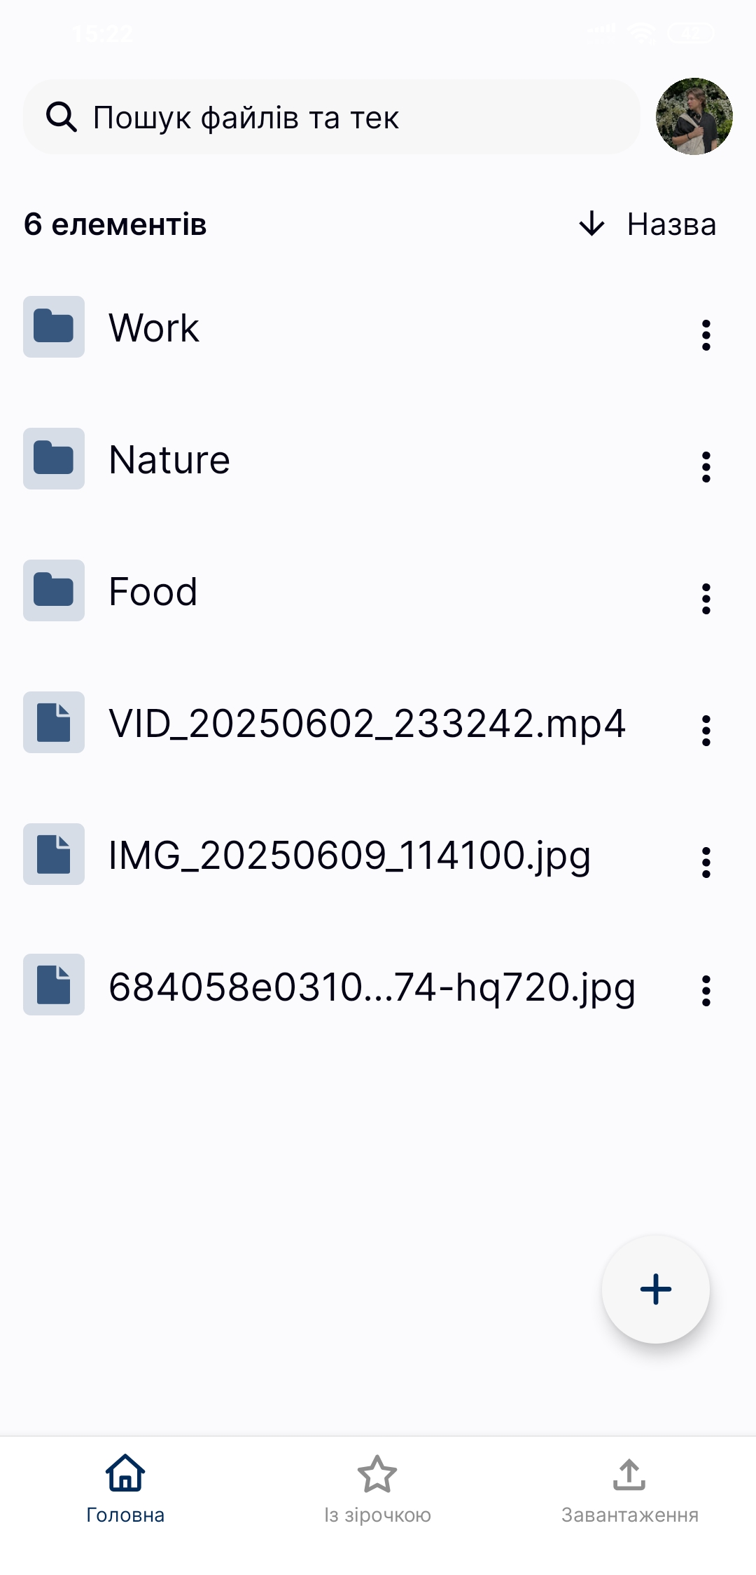
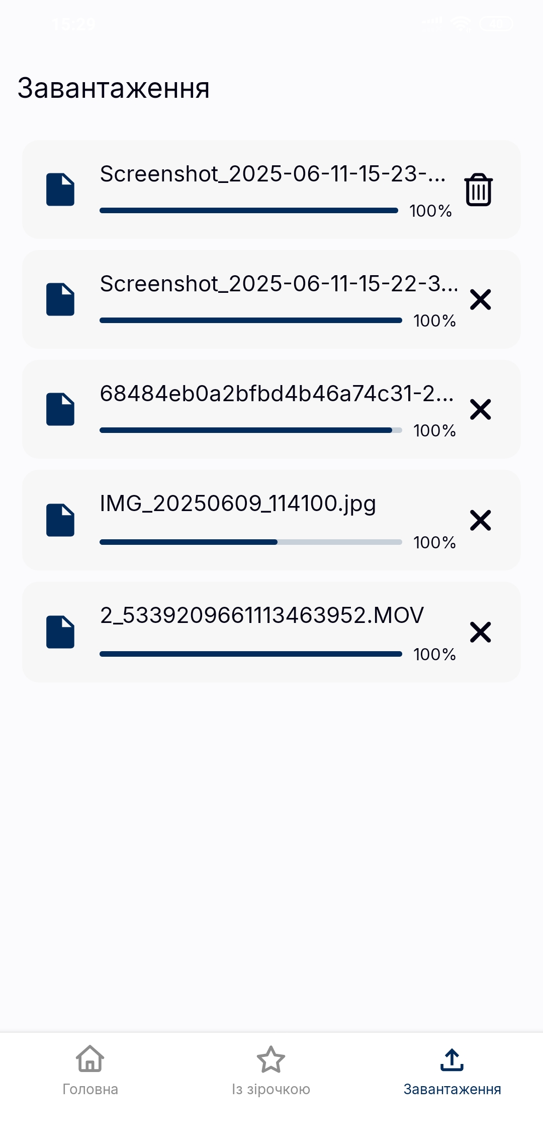
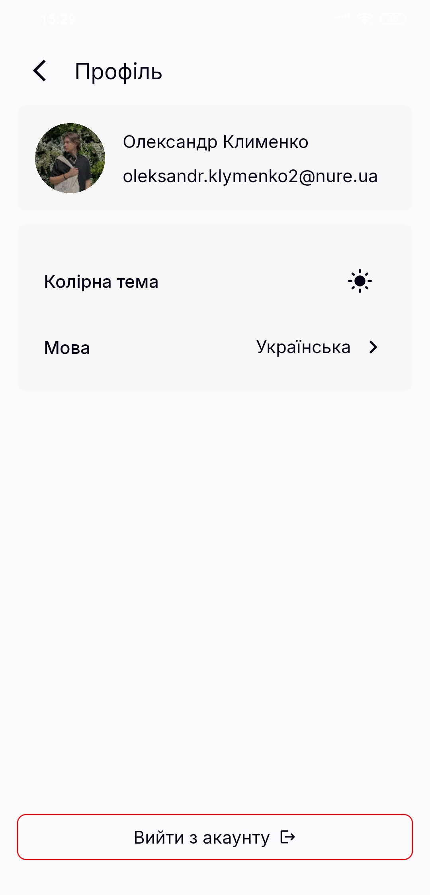
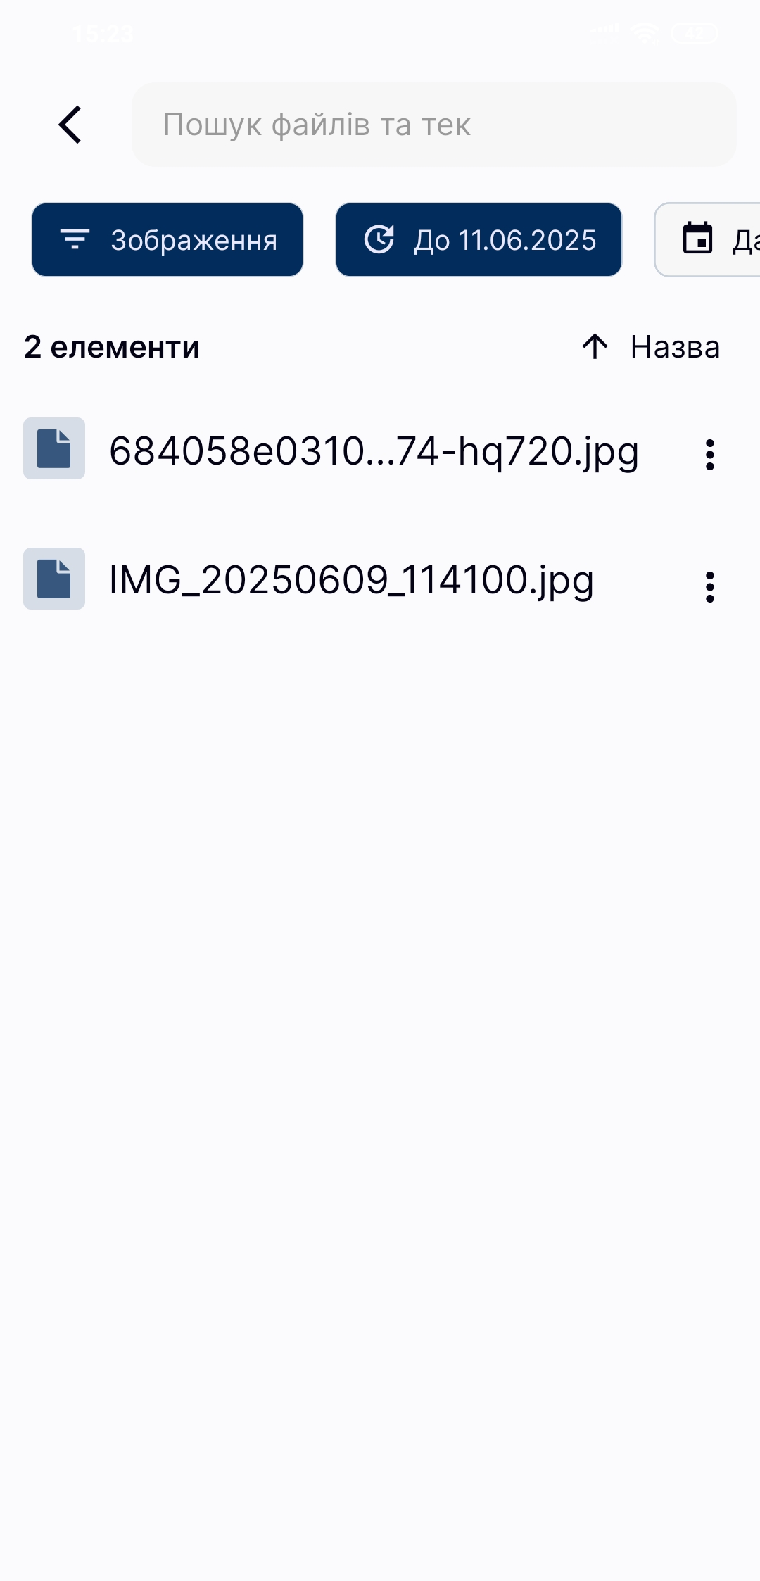
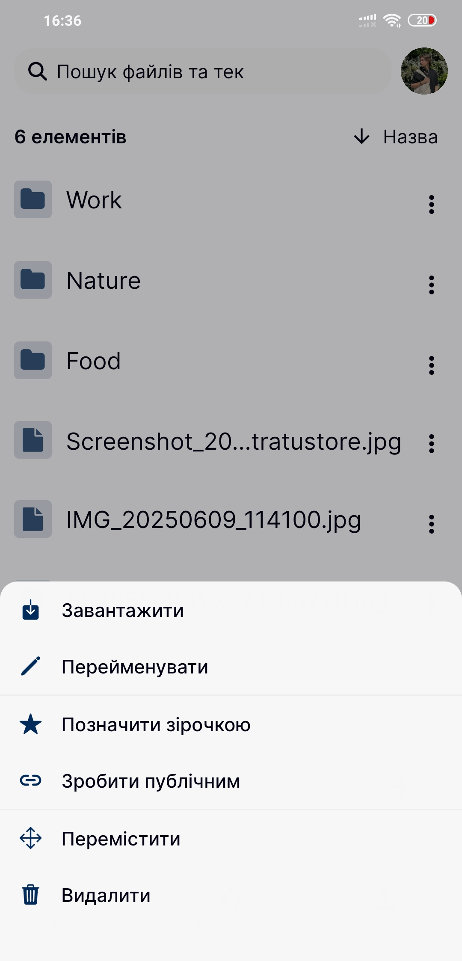
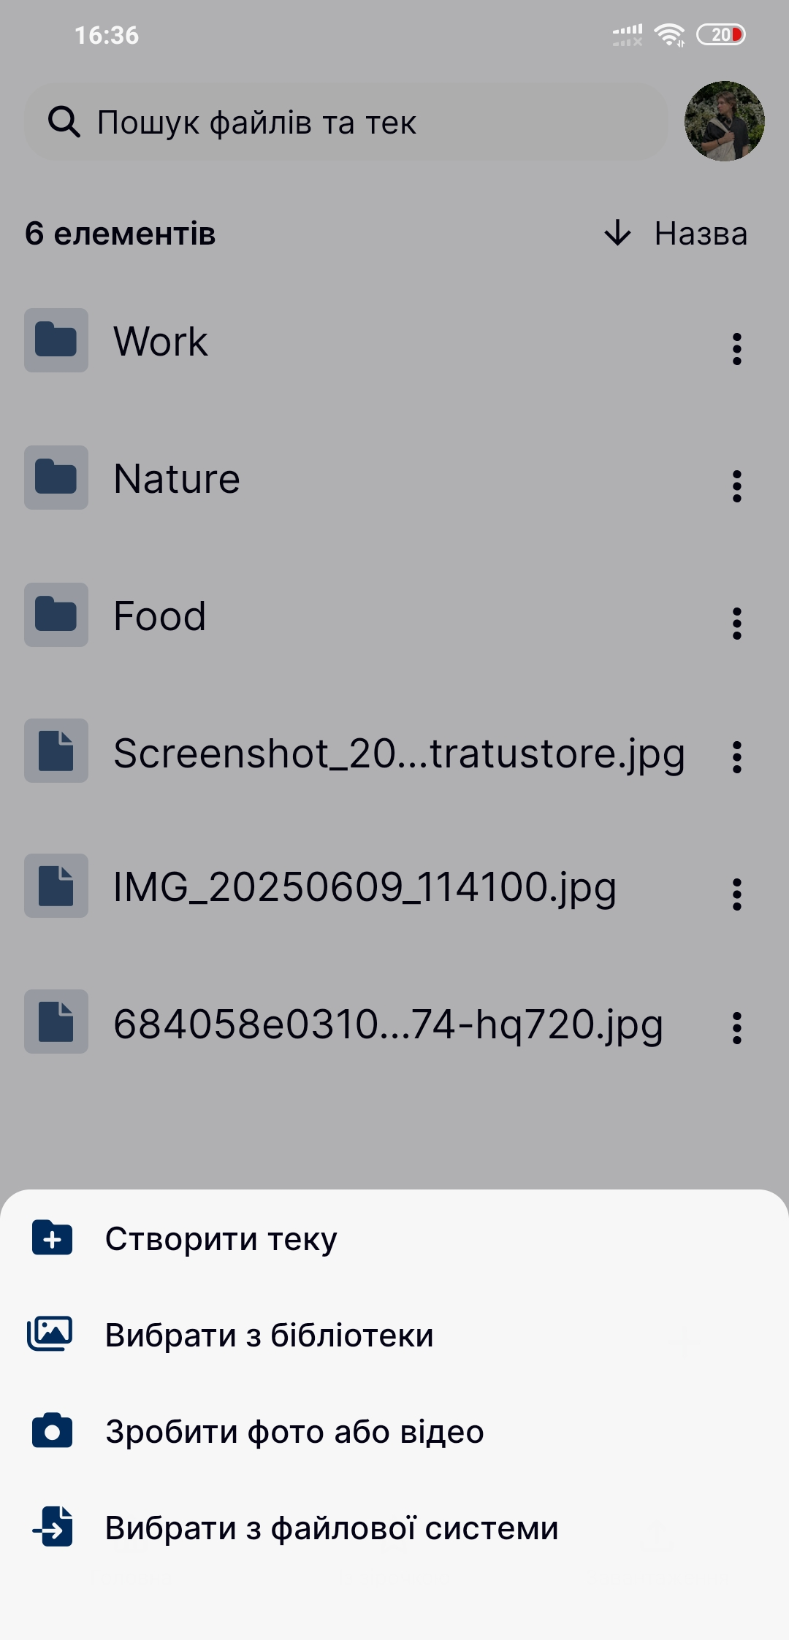
Інтерфейс користувача
16

Slide 17
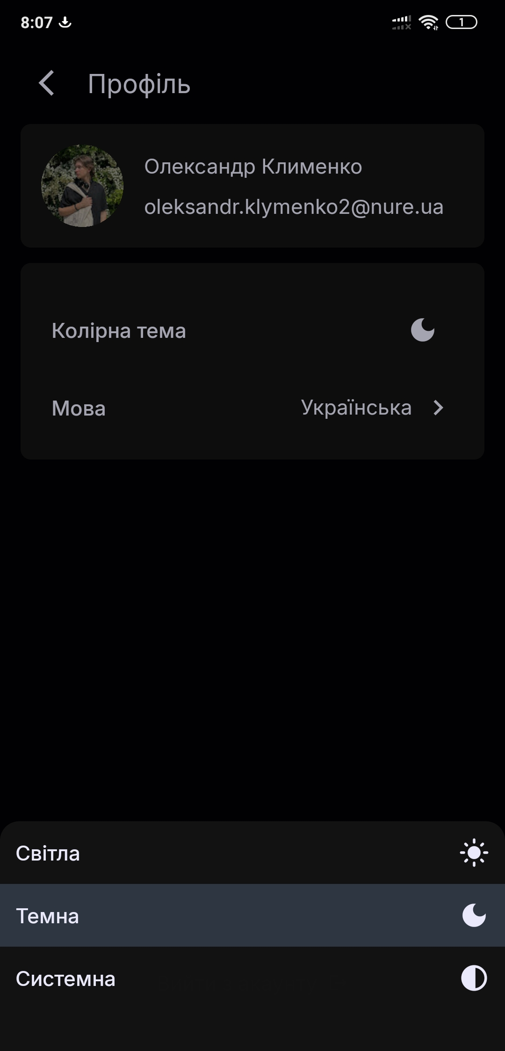
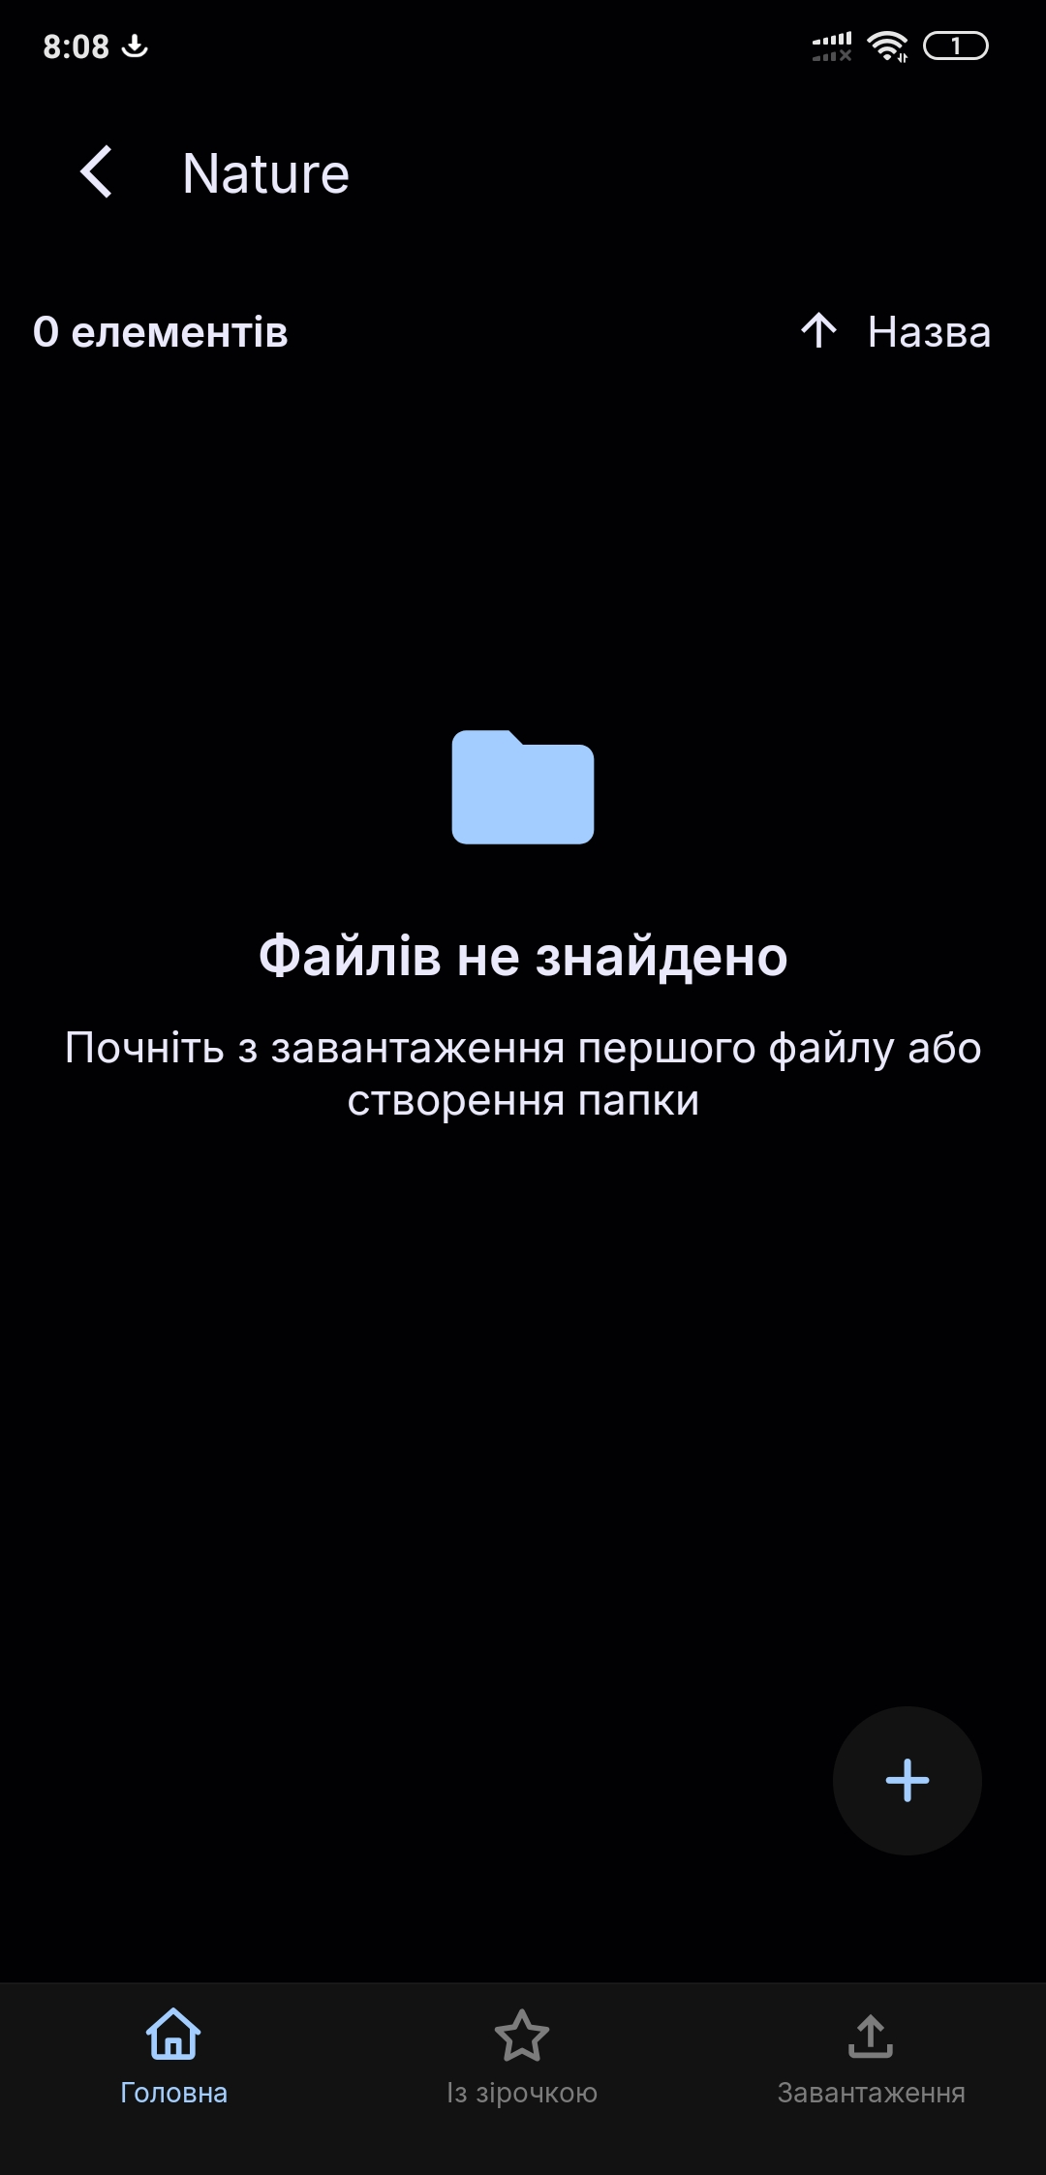
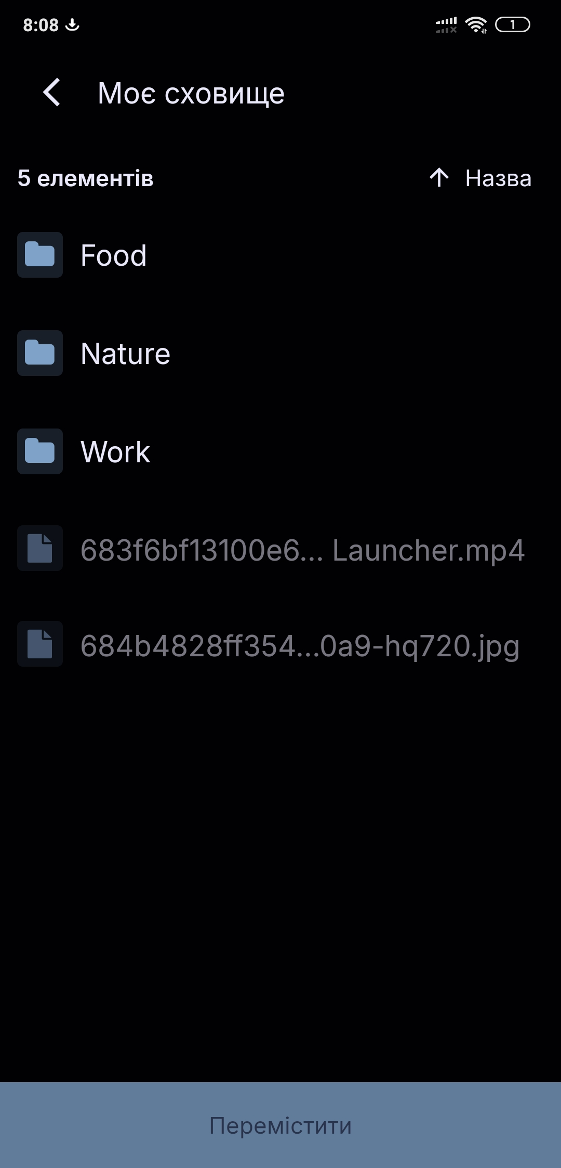
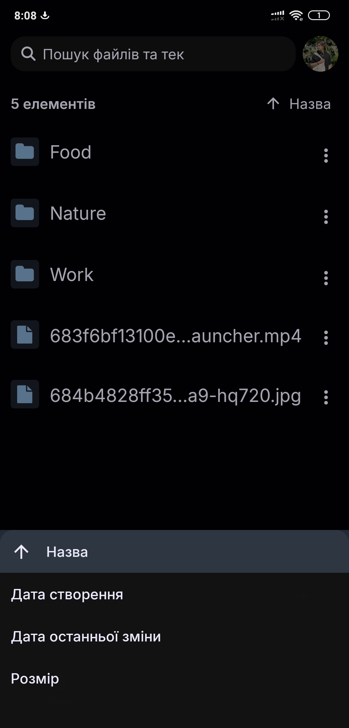
Інтерфейс користувача
17

Slide 18
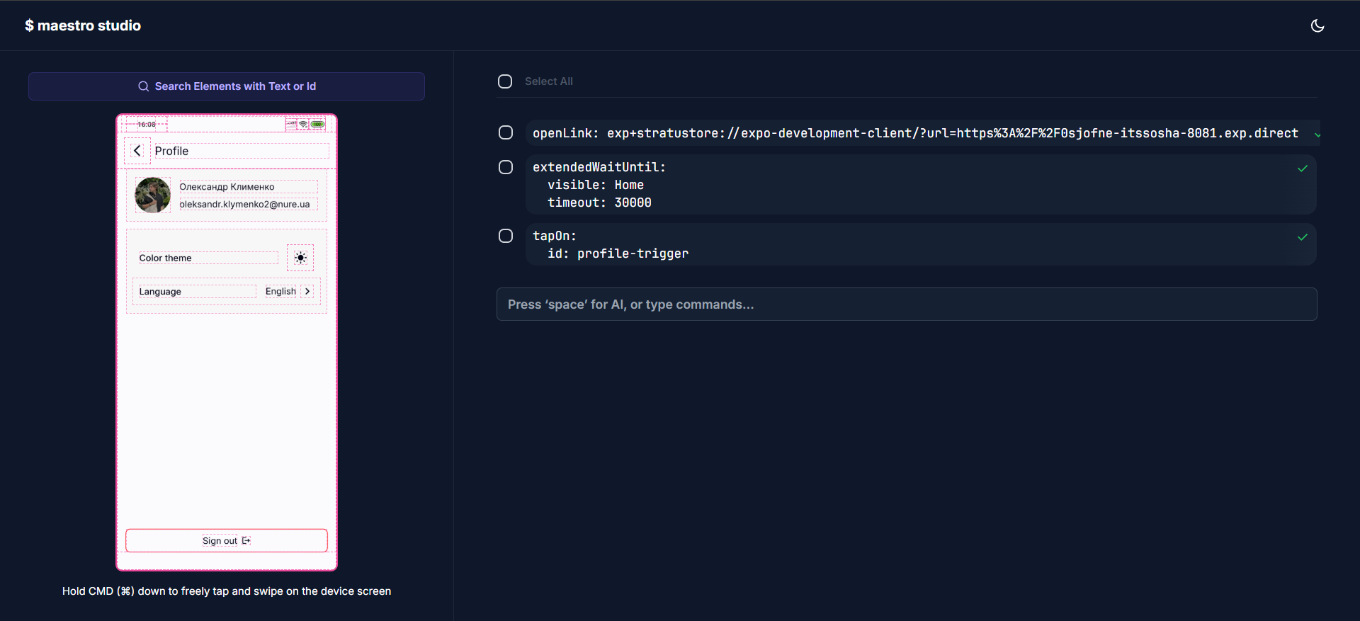
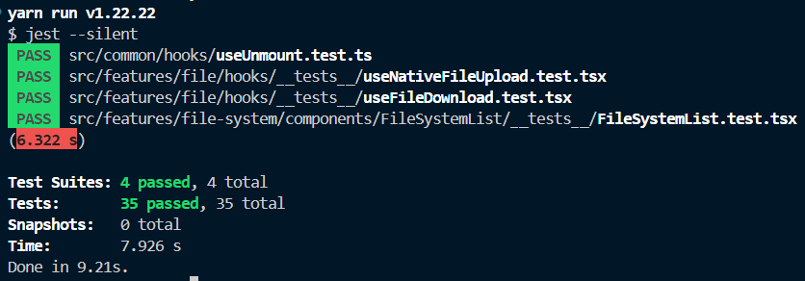
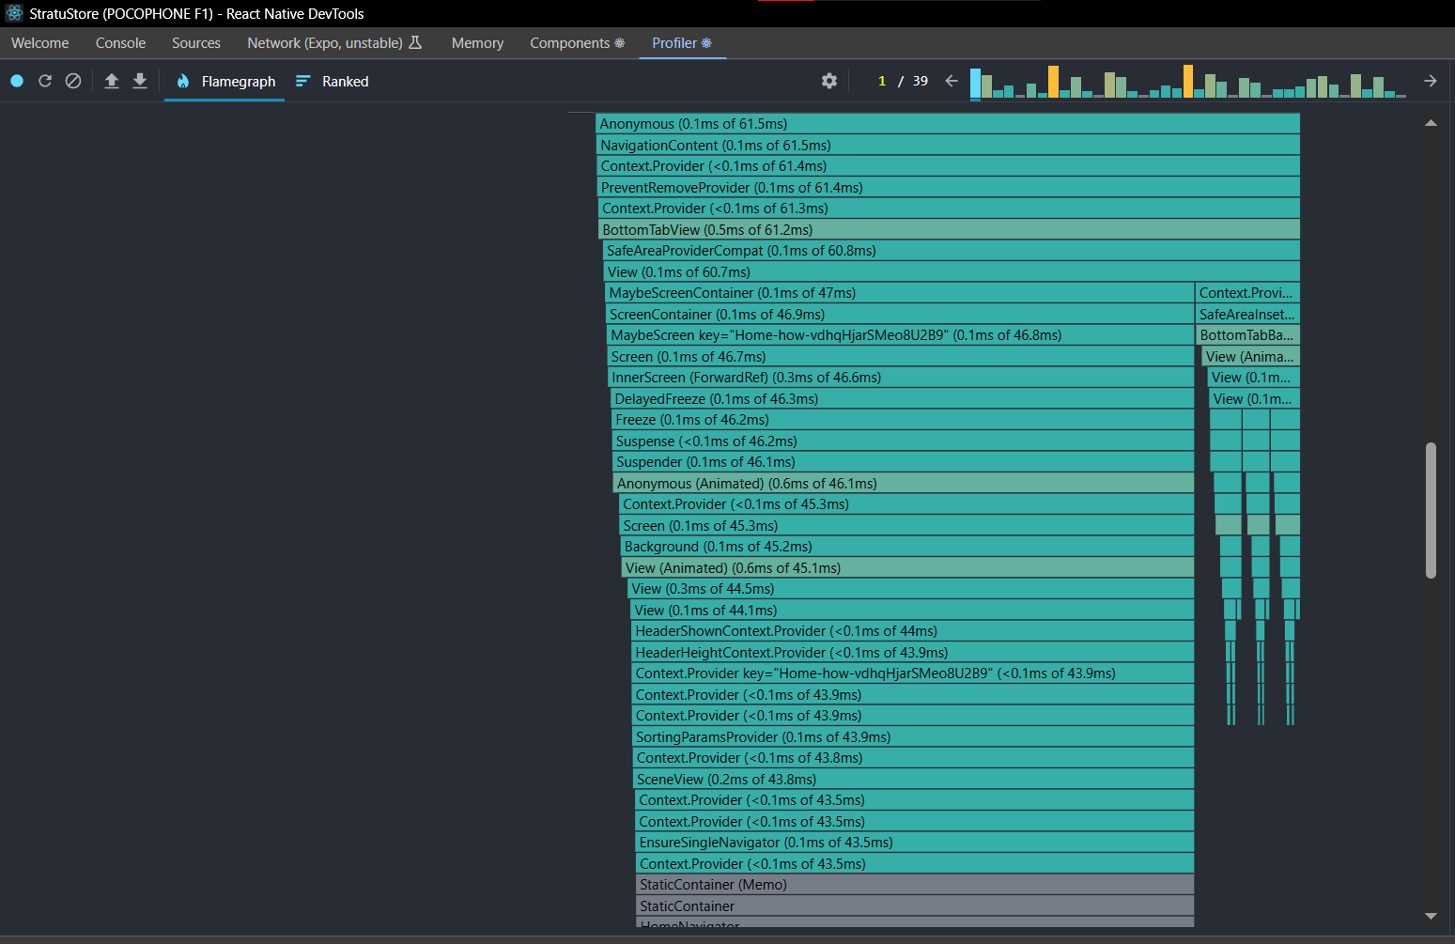
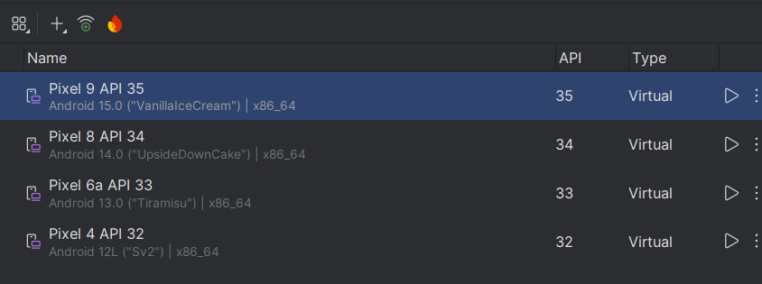
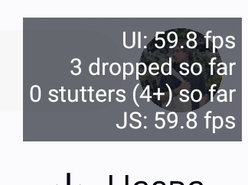
Тестування
Було проведено наступні типи тестування:
Компонентне/модульне
Наскрізне (E2E)
Продуктивності
Сумісності
За результатами тестування можна стверджувати, що програмна система відповідає поставленим вимогам та надає заявлений функціонал.
18

Slide 19
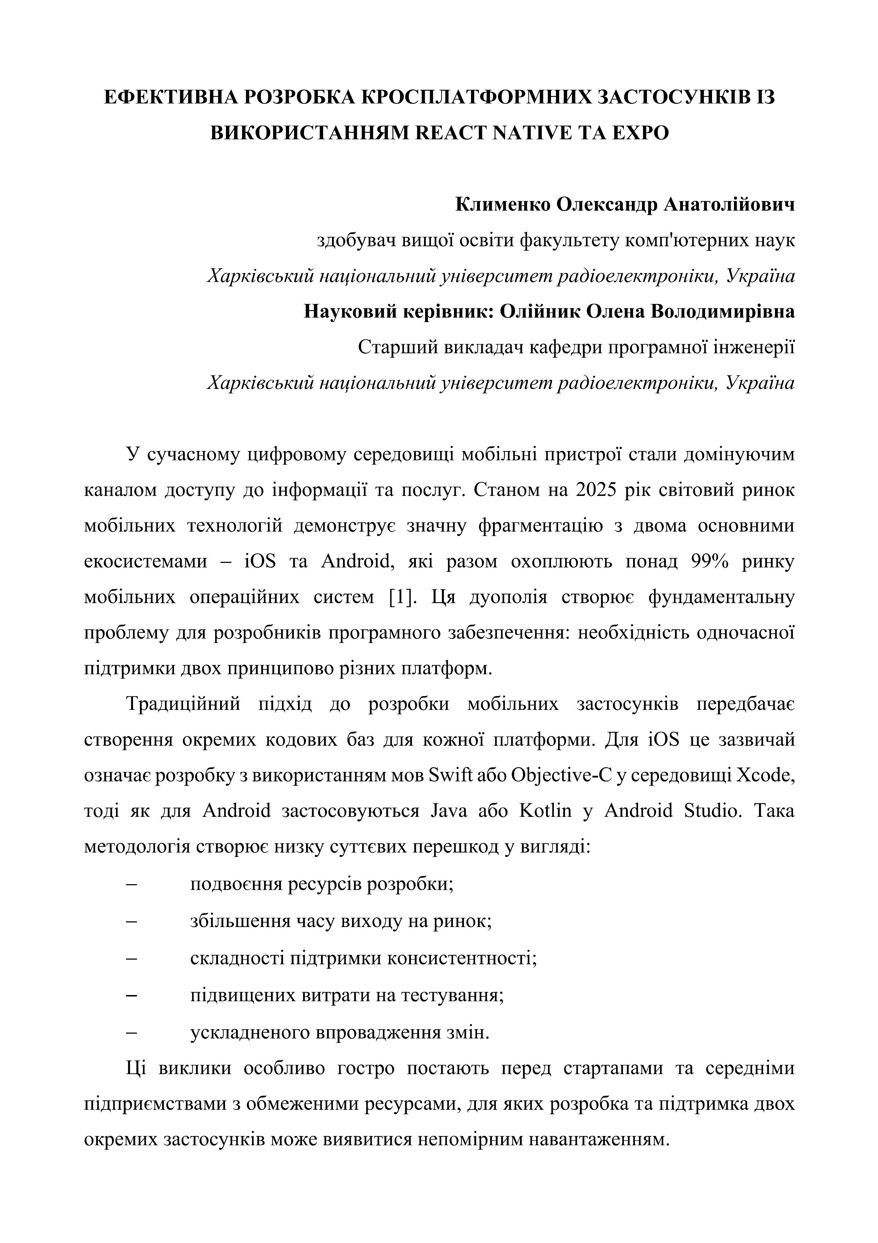

Публікація результатів
Робота пройшла апробацію на VII Всеукраїнській студентській науковій конференції «ФОРМУВАННЯ СУЧАСНОЇ НАУКИ: МЕТОДИКА ТА ПРАКТИКА».
19

Slide 20
Підсумки
У межах цієї роботи був успішно розроблений та протестований мобільний застосунок у складі програмної системи для хмарного зберігання персональних файлів.
Було проведено детальний аналіз існуючих аналогів на ринку, наведені детальні функціональні та нефункціональні вимоги до системи та розроблена комплексна архітектура створюваного застосунку.
За результатами роботи створене програмне забезпечення відповідає попереднім вимогам, а також є готовим до розгортання та використання кінцевими користувачами.
20

